Slide 2
পরিচিতি
মোঃ শরিফুল ইসলাম
সহকারী শিক্ষক (আই.সি.টি)
সাঁথিয়া বালিকা দাখিল মাদরাসা
সাথিয়া পাবনা ।
শ্রেনি : 6ষ্ঠ
বিষয় : তথ্য ও যোগাযোগ প্রযুক্তি
অধ্যায় : 2য়
পাঠঃ ৩ (ইনপুট ডিভাইস)

Slide 3
শিখনফল
এই অধ্যায়ের পড়া শেষ তোমরাঃ
১। ইনপুট কী এবং ইনপুট ডিভাইস কী তা বর্ণনা করতে পারবে।
২। কয়েকটি ইনপুট ডিভাইসের নাম ও কাজ বর্ণনা করতে পারবে।
৩। ইনপুট ডিভাইসের সঠিক ব্যাখ্যা প্রদান করতে পারবে।

Slide 4
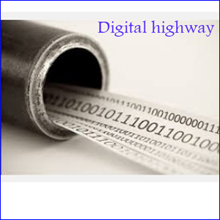
আমরা প্রতিনিয়ত একটা কথা শুনি সেটা হল, ডিজিটাল বাংলাদেশ, ডিজিটাল অফিস, ডিজিটাল যুগ। আসলে এই ডিজিটালটা কি? এর উৎপত্তি কোথায়?
ডিজিটাল শব্দের উৎপত্তি ডিজিট শব্দ থেকে। আমরা যেমন দশমিক পদ্ধতিতে ১০টি সিম্বল দিয়ে গননার সব কাজ সম্পন্ন করি। তেমনি বাইনারি বলে একটি সংখ্যা পদ্ধতি আছে যাতে মাত্র ২টি সংখ্যা দিয়ে গননার সব কাজ করা হয়। এই পদ্ধতি ব্যবহার করে কম্পিউটার সব কাজ করে। আর এজন্য ডিজিটাল প্রযুক্তি মানেই কম্পিউটার প্রযুক্তি। যাই হোক ডিজিট দিয়ে কিছু বুঝতে হলেই জানবে, সেটা ডিজিটাল।

Slide 5
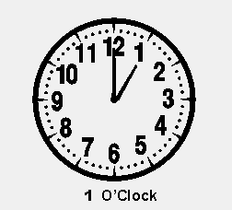
এনালগ ও ডিজিটাল এর বাস্তব উদাহরণ
প্লে বাটনে ক্লিক করে ঘড়িটা চালু করে নিন। ঘড়িটা কাটা দিয়ে ফলাফল প্রদর্শন করছে এজন্য এটা এনালগ।
প্লে বাটনে ক্লিক করে চালু করে নিন। ঘড়িটা সংখ্যা/ডিজিট দিয়ে ফলাফল প্রদর্শন করছে এজন্য এটা ডিজিটাল।
একই যন্ত্রে যদি এনালগ ও ডিজিটাল দুটোই থাকে তাহলে সেটাকে বলে, হাইব্রিড।
একটা জিনিস মনে রাখতে হবে, কম্পিউটারের ভিতরের সবকিছুই ডিজিটাল। এই সবকিছু বলতে কিন্তু যন্ত্রপাতিগুলো নয়, প্রোগ্রাম আর তথ্যগুলো। আর কম্পিউটারের বাইরের সবকিছু এনালগ।

Slide 6
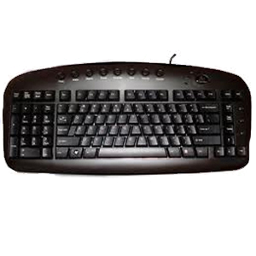
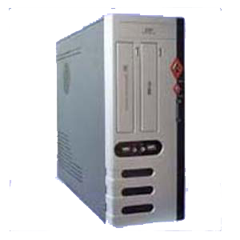
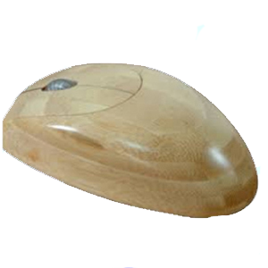
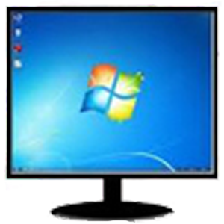
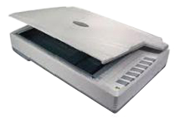
এনালগ ও ডিজিটাল এর বাস্তব উদাহরণ
এনালগ তথ্যকে ডিজিটাল করার জন্য এবং কম্পিউটারকে নির্দেশ দেয়ার জন্য যে যন্ত্রগুলো ব্যবহৃত হয়, সেগুলোকে ইনপুট ডিভাইস বলে। যেমন, কী-বোর্ড, মাউস, স্ক্যানার, ডিজিটাল ক্যামেরা ইত্যাদি।

Slide 7
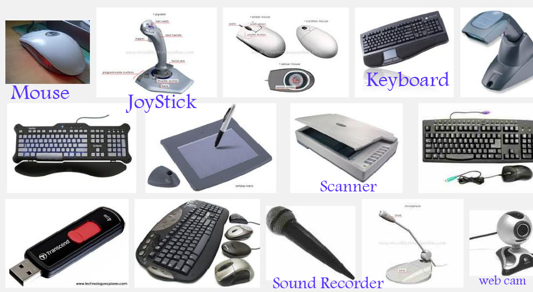
এনালগ ও ডিজিটাল এর বাস্তব উদাহরণ
লক্ষ্য করে দেখ, প্রদর্শিত প্রতিটি যন্ত্রই কম্পিউটারের ভিতরে নির্দেশ বা তথ্য দেয়ার জন্য ব্যবহৃত হয়। এজন্য এগুলোকে বলে ইনপুট ডিভাইস।

Slide 8
তথ্য ও যোগাযোগ প্রযুক্তি বইটি খুলে নাও
বইটি দেখ, ২২ নং পৃষ্ঠাটি খোল

Slide 9
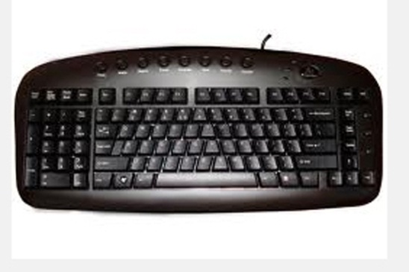
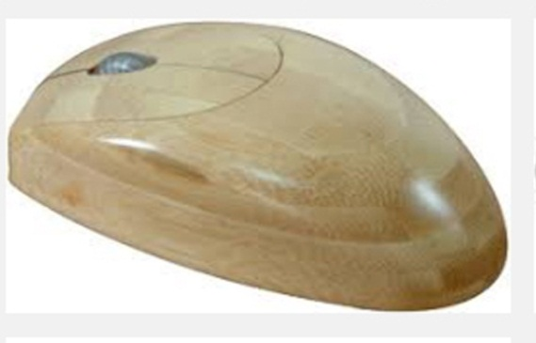
ইনপুট ডিভাইস
কী-বোর্ডঃ লিখা ও নির্দেশ দেয়ার জন্য ব্যবহৃত হয়।
মাউসঃ নির্দেশ দেয়া ও গেম খেলার জন্য ব্যবহৃত হয়।
এই দুটি ইনপুট ডিভাইস কম্পিউটারের সবচেয়ে গুরুত্বপূর্ণ ইনপুট ডিভাইস।

Slide 10
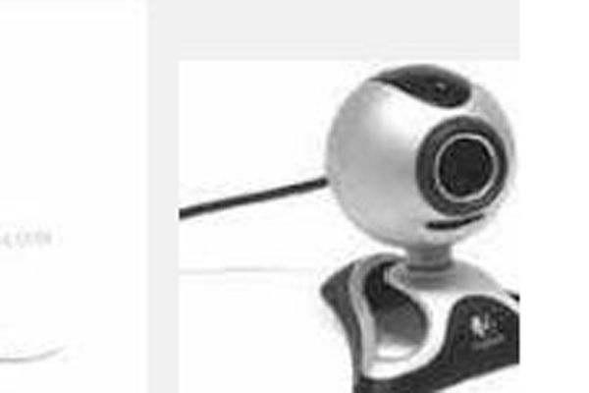
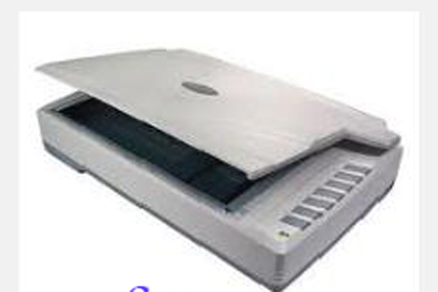
ইনপুট ডিভাইস
ডিজিটাল ক্যামেরাঃ ভিডিও এবং ছবি তুলে কম্পিউটার দেয়ার ইনপুট ডিভাইস।
স্ক্যানারঃ প্রিন্ট করা ছবি কম্পিউটার দেয়ার ইনপুট ডিভাইস।
চলো আরো কিছু ইনপুট ডিভাইস দেখে আসি।

Slide 11
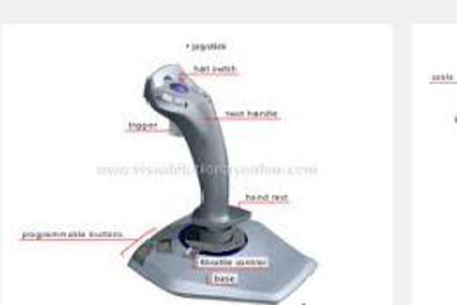
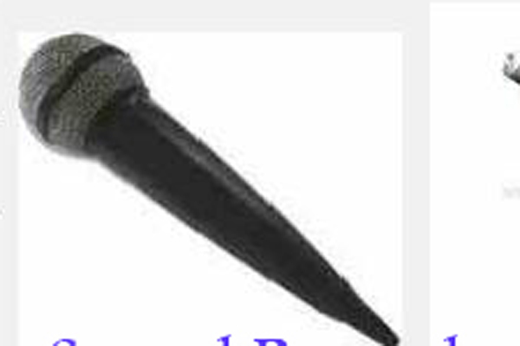
ইনপুট ডিভাইস
জয়স্টিকঃ গেম খেলার সময় কম্পিউটারকে ইনপুট দেয়ার ডিভাইস।
মাইক্রোফোনঃ সাউন্ড রেকর্ডিং করার জন্য ব্যবহৃত ইনপুট ডিভাইস।

Slide 12
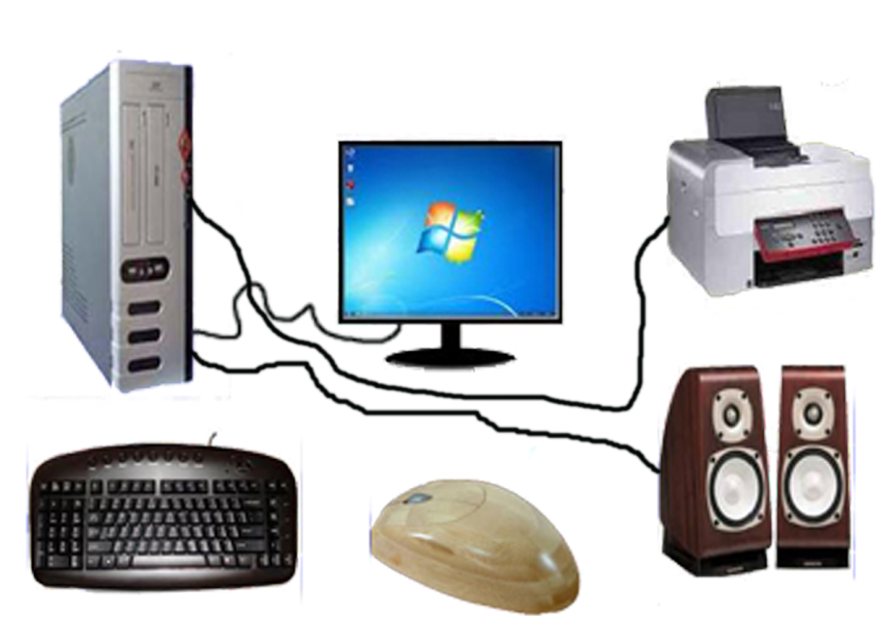
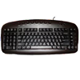
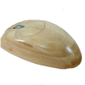
এই কম্পিউটারের কোন কোন যন্ত্রাংশ ইনপুট ডিভাইস? ইনপুট ডিভাইসের উপরে ক্লিক করে দেখে নাও।
ইনপুট ডিভাইস

Slide 13
নিচের ছবিতে প্রদর্শিত কম্পিউটারের কোন কোন যন্ত্রাংশ ইনপুট ডিভাইস? “কোনটা ইনপুট ডিভাইস” লিখার উপরে ক্লিক করে দেখে নাও।
কোনটা ইনপুট ডিভাইস?
কী-বোর্ড
মাউস
জয়স্টিক
স্ক্যানার
সবগুলো

Slide 14
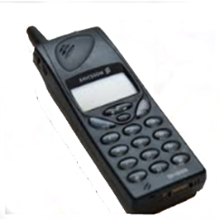
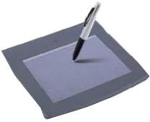
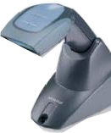
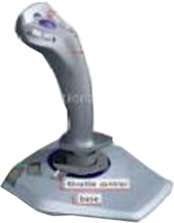
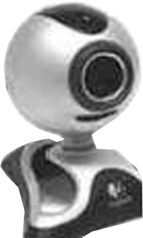
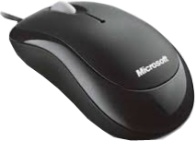
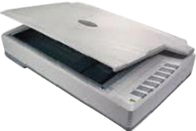
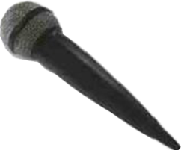
ফিডব্যাক
কী-বোর্ড
মাউস
স্ক্যানার
সাউন্ড রেকর্ডার
ওয়েভ ক্যামেরা
স্টাইলাস
বারকোড রিডার
নামের উপরে ক্লিক করে ইনপুট ডিভাইসগুলো চিনে নাও।

Slide 15
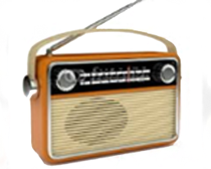
চলো একটু ভেবে বলা যাক
এগুলোর ভিতর কোনটা ইনপুট কোনটা আউটপুট? একটু চিন্তা করে বল।
আচ্ছা ঠিক আছে।

Slide 16
এই অধ্যায়ের পড়া শেষ তোমরাঃ
১। ইনপুট কী এবং ইনপুট ডিভাইস কী তা বর্ণনা করতে পারবে।
২। কয়েকটি ইনপুট ডিভাইসের নাম ও কাজ বর্ণনা করতে পারবে।
৩। ইনপুট ডিভাইসের সঠিক ব্যাখ্যা প্রদান করতে পারবে।

Slide 17
১। ৩টি ইনপুট ডিভাইসের নাম লিখ।

Slide 18
১। যে কোন ২টি ইনপুট ডিভাইসের পরিচিতি ও কাজ লিখে আনবে।

Slide 19
